Slide 1

3
圆柱与圆锥
练习五

Slide 2
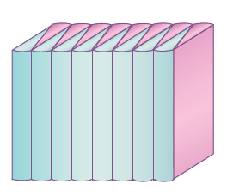

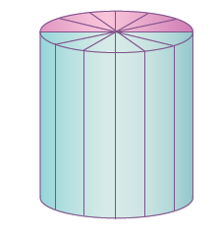

说一说：圆柱的体积是怎么求出来的。
圆柱的体积是指一个圆柱所占空间的大小叫做这个圆柱的体积。
把圆柱的底面分成许多相等的扇形。
把圆柱切开，拼成一个近似的长方形。
长方体的体积
圆柱的体积
圆柱的底面积
长方体的底面积
圆柱的高
长方体的高

Slide 3
运用割补法把圆柱转化成与它体积相等的长方体推导圆柱的体积计算公式。
底面积
高
高
长方体的体积=底面积 × 高
V = Sh
底面积
×
=
圆柱的体积
高

Slide 4
抢答：看谁说的又快有准。
（1）已知圆的半径r和高h，怎样求圆柱的体积？
V＝ r²h
π
（2）已知圆的直径d和高h，怎样求圆柱的体积？
π
V＝ （d÷2）²h
（3）已知圆的周长C和高h，怎样求圆柱的体积？
π
V＝ （C÷π÷2）²h

Slide 5

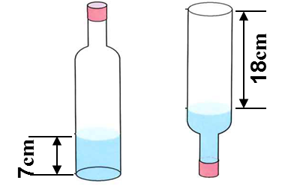
想一想：怎样求不规则物体的体积？
瓶子正放和倒置时，形状发生了变化，但瓶中空余部分的容积相等。
转
化
法
根据瓶内水的提及和无水部分的体积不变，将不规则图形物体转化成规则图形。

Slide 6



选一选。
1．圆柱的底面半径扩大到原来的3倍，高不变，圆柱的体积就扩大到原来的( )。
A．3倍 B．6倍
C．9倍 D．18倍
C
圆柱的底面半径扩大到原来的3倍，它的底面积就扩大到原来的9倍。
2．两个体积相等的圆柱，它们一定是( )。
A．底面积和高都相等 B．高相等，底面积不等
C．底面积相等，高不等 D．底面积与高的积相等
D
圆柱的体积=底面积$×$高

Slide 7
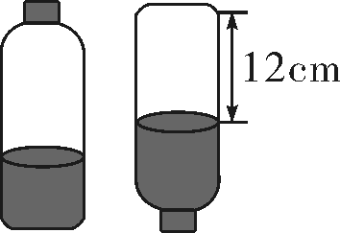
一瓶装满的矿泉水，小红喝了一些，把瓶盖拧紧后倒置放平，无水部分高12cm，底面内直径是6cm。小红喝了多少水？
求高为12cm圆柱的体积。
(6÷2)²×3.14×12
＝9×3.14×12
＝339.12(cm³)
＝339.12(mL)
答：小红喝了339.12mL的水。

Slide 8
两个底面积相等的圆柱,一个高为4.5dm,体积为81dm³。另一个高为3dm,它的体积是多少？
只要求出其中一个圆柱的底面积,也就得出了另一个圆柱的底面积。
圆柱的底面积=体积÷高
圆柱的体积=底面积×高
81÷4.5×3=54(dm³)
答:另一个圆柱的体积是54dm³。

Slide 9
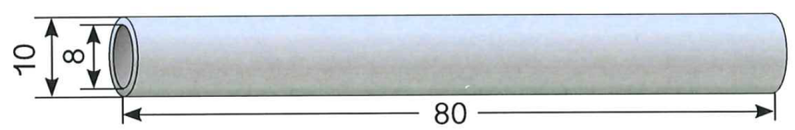


下面是一根钢管,求它所用钢材的体积。(单位:cm)
1
钢管的体积=大圆柱体积-小圆柱体积
钢材的体积相当于从一个底面直径是10cm、长是80cm的圆柱中减去一个底面直径是8cm、长是80cm的圆柱。
3.14×(10÷2)²×80=6280(cm³)
3.14×(8÷2)²×80=4019.2(cm³)
6280-4019.2=2260.8(cm³)
答:它所用钢材的体积是2260.8cm³。

Slide 10
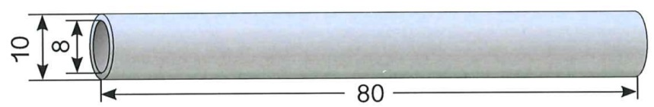
下面是一根钢管,求它所用钢材的体积。(单位:cm)
2
3.14×[(10÷2)²-(8÷2)²]×80
=3.14×9×80
=2260.8(cm³)
先求出钢管截面的环形面积,再用截面的环形面积乘这根钢管的长度,也能得到钢材的体积。
答:它所用钢材的体积是2260.8cm³。

Slide 11

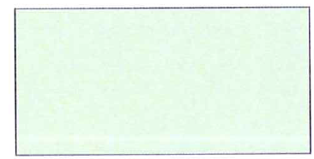
右面这个长方形的长是20cm，宽是10cm。 分别以长和宽为轴旋转一周，得到两个圆柱。它们的体积各是多少？
3.14×10²×20
＝3.14×100×20
＝314×20
＝6280(cm³)
以长为轴旋转，得到圆柱的底面半径是10cm，高20cm。
10cm
20cm
答：以长为轴旋转一周，得到的圆柱的体积是6280cm³。

Slide 12

右面这个长方形的长是20cm，宽是10cm。 分别以长和宽为轴旋转一周，得到两个圆柱。它们的体积各是多少？
3.14×20²×10
＝3.14×400×10
＝1256×10
＝12560(cm³)
以宽为轴旋转，得到圆柱的底面半径是20cm，高10cm。
10cm
20cm
答：以宽为轴旋转一周，得到的圆柱的体积是12560cm³。

Slide 13
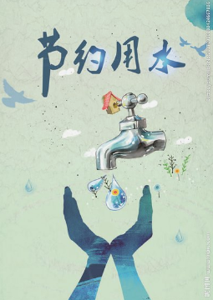
如果学校自来水管的内直径是2厘米，水管内水的流速是每秒8分米。小军去水池洗手时，忘记关掉水龙头，像这样5分钟会浪费多少升水？
2厘米=0.2分米
3.14×（0.2÷2）²×8×5×60=75.36（立方分米）
75.36立方分米=75.36升
答：会浪费75.36升水。

Slide 14
下面4个图形的面积都是36dm²。用这些图形分别卷成圆柱，哪个圆柱的体积最小？哪个圆柱的体积最大？你有什么发现？（单位：dm）
18
12
9
6
2
3
4
6
图1
图2
图3
图4
观察
上面4个长方形，从左到右，长不断变短，宽不断增长；长和宽的差也不断减小。
对比

Slide 15
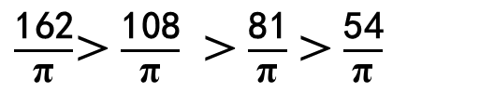
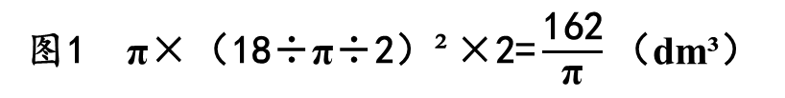
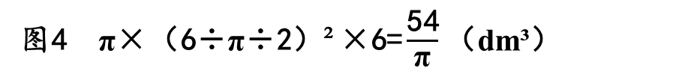
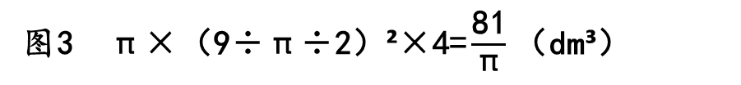
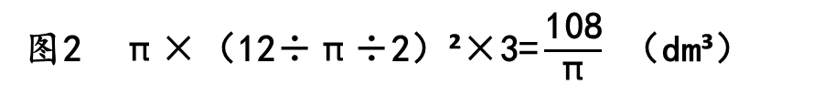
下面4个图形的面积都是36dm²。用这些图形分别卷成圆柱，哪个圆柱的体积最小？哪个圆柱的体积最大？你有什么发现？（单位：dm）
6
18
12
9
2
3
4
6
图1
图2
图3
图4
以长方形的长为底面周长：
图1 π×（18÷π÷2）²×2= $\frac{\text{162}}{\text{π}}$（dm³）
图2 π×（12÷π÷2）²×3= $\frac{\text{108}}{\text{π}}$ （dm³）
$\frac{\text{162}}{\text{π}}$＞ $\frac{\text{108}}{\text{π}}$ ＞ $\frac{\text{81}}{\text{π}}$＞ $\frac{\text{54}}{\text{π}}$
图3 π×（9÷π÷2）²×4= $\frac{\text{81}}{\text{π}}$（dm³）
图1的体积最大。
图4 π×（6÷π÷2）²×6= $\frac{\text{54}}{\text{π}}$（dm³）

Slide 16
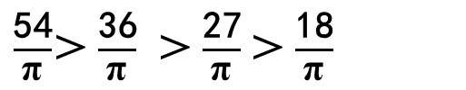
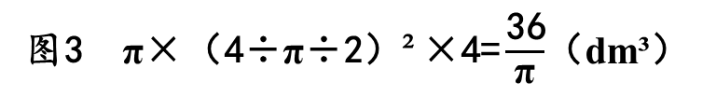
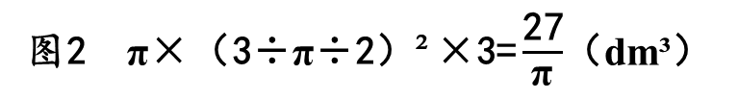
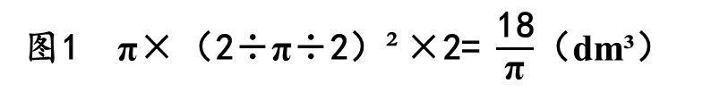
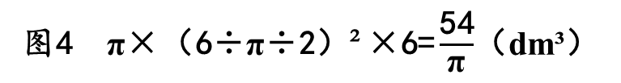
下面4个图形的面积都是36dm²。用这些图形分别卷成圆柱，哪个圆柱的体积最小？哪个圆柱的体积最大？你有什么发现？（单位：dm）
6
18
12
9
2
3
4
6
图1
图2
图3
图4
以长方形的宽为底面周长：
图1 π×（2÷π÷2）²×2= $\frac{\text{18}}{\text{π}}$（dm³）
图2 π×（3÷π÷2）²×3= $\frac{\text{27}}{\text{π}}$（dm³）
$\frac{\text{54}}{\text{π}}$＞ $\frac{\text{36}}{\text{π}}$ ＞ $\frac{\text{27}}{\text{π}}$＞ $\frac{\text{18}}{\text{π}}$
图3 π×（4÷π÷2）²×4= $\frac{\text{36}}{\text{π}}$（dm³）
图4 π×（6÷π÷2）²×6= $\frac{\text{54}}{\text{π}}$（dm³）
图4的体积最大。

Slide 17

下面4个图形的面积都是36dm²。用这些图形分别卷成圆柱，哪个圆柱的体积最小？哪个圆柱的体积最大？你有什么发现？（单位：dm）
6
18
12
9
2
3
6
4
图1
图2
图3
图4
同一个长方形，以长为底面周长比以宽为底面周长卷成的圆柱体积大。
侧面积相等的圆柱，底面周长比高大得越多，体积就越大。否则就越小。
1
2

Slide 18
这节课你们都学会了哪些知识？
巧记忆
体积计算并不难，底面积乘高来计算；
体积容积相关联，利用公式一样算；
不规则的有些难，运用转化变简单。

